Slide 1
神经网络课程汇报
基于ResNet的Pokemon数据集分类和迁移学习
制作人：谈文昊
汇报人：谈文昊

Slide 2
目录
网络详解
程序部分
成果展示

Slide 3
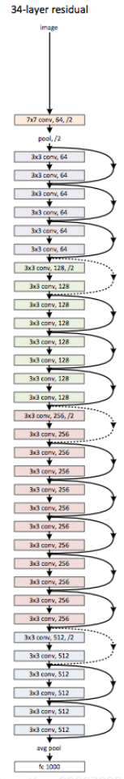
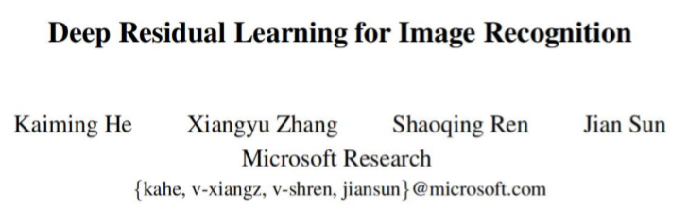
ResNet简介
ResNet在2015年由微软实验室提出，斩获当年ImageNet竞赛分类任务第一名，目标检测第一名。获得COCO数据集中目标检测第一名，图像分割第一名。

Slide 4
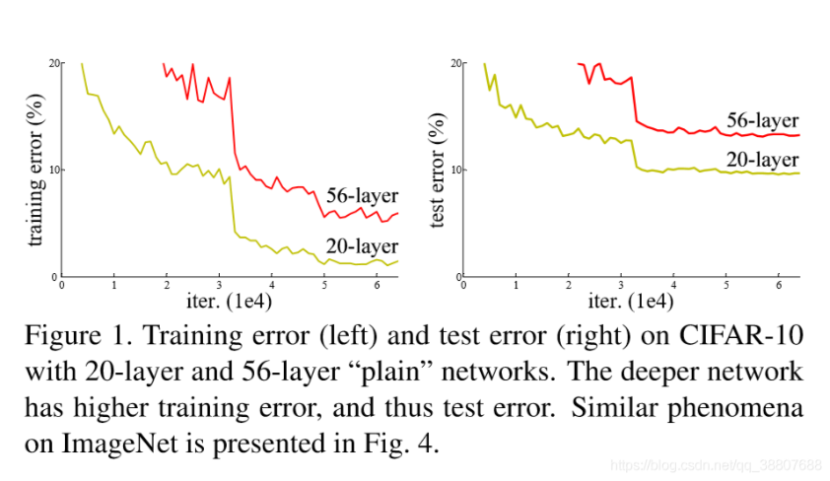
ResNet简介
普通的堆叠型网络出现的问题：
（1）网络难以收敛，梯度消失/爆炸在一开始就阻碍网络的收敛。
（2）当更深的网络能够开始收敛时，暴露了一个退化问题：随着网络深度的增加，准确率达到饱和，然后迅速下降。当退化时，浅层网络比深层网络的训练效果更好。
Conclusion：
更好的网络不是靠堆叠更多的层就能实现。

Slide 5
ResNet简介
如何解决深层网络优化难的问题？
作者提出residual层，明确地让这些层拟合残差映射，而不是希望每几个堆叠的层直接拟合期望的基础映射。
残差网络的作用：
（1）在前向传输的过程中，随着层数的加深，Feature Map包含的图像信息会逐层减少，而ResNet的直接映射的加入，保证了l+1层的网络一定比l层包含更多的图像信息。
（2）当网络退化时，浅层网络能够达到比深层网络更好的训练效果。如果我们把低层的特征传到高层，添加一条直接映射，就可以大大改善深层网络的退化问题。

Slide 6
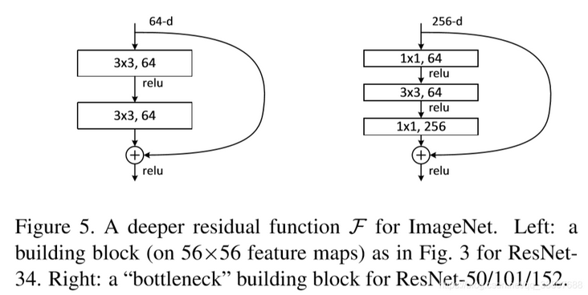
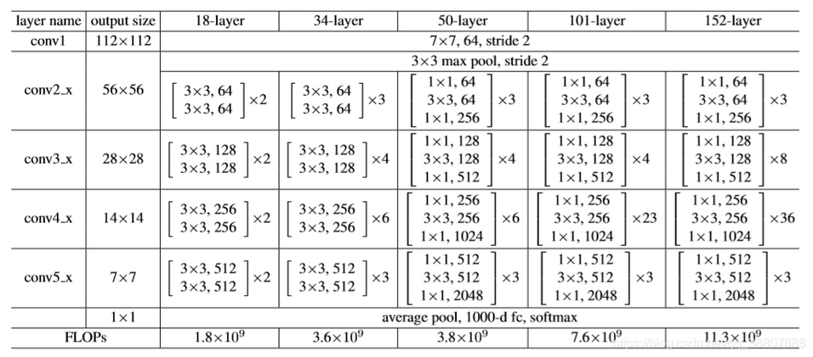
ResNet结构

Slide 7
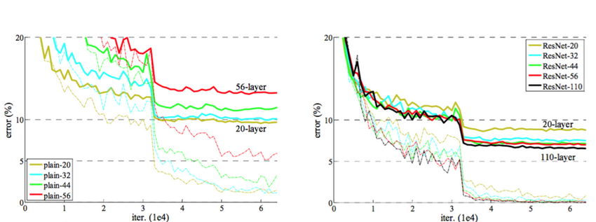
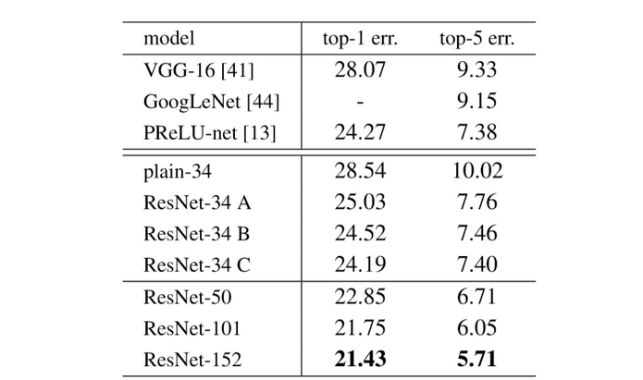
网络比较
堆叠型网络：
网络层数越多，训练误差越大
残差网络（ResNet）：
网络层数越多，训练效果越好

Slide 8
程序部分

Slide 9
结果展示

Slide 10
谢谢！

